Slide 1
Compiladores
Projeto de um interpretador
Dr. Nielsen Castelo Damasceno
Slide 1

Slide 2
O que já foi implementado?
Análise Lexica (scanner)
Análise Sintática (parser)

Slide 3
Visão geral do interpretador
Interpretador de código fonte.
Executa um programa lendo o código fonte, uma instrução por vez.
Vamos chama-lo de SBasic (Small Basic).

Slide 4
Visão geral do interpretador
Interpretador de código fonte.
Executa um programa lendo o código fonte, uma instrução por vez.
Vamos chama-lo de SBasic (Small Basic).

Slide 5
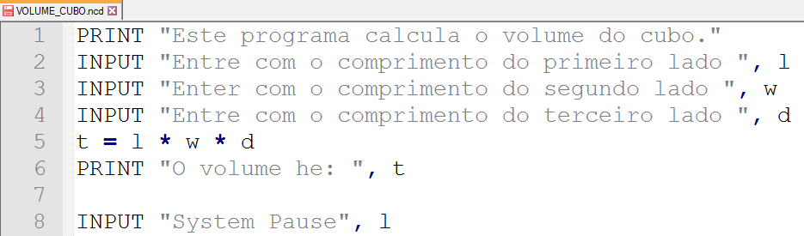
Visão geral do interpretador

Slide 6
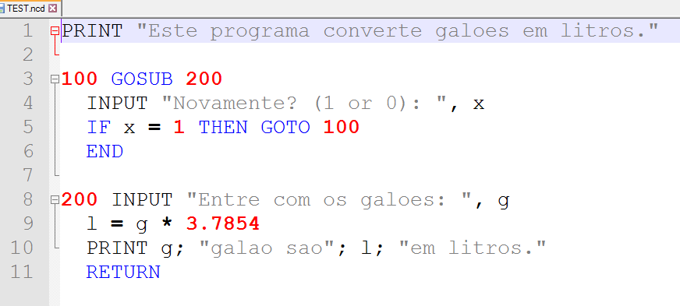
Visão geral do interpretador

Slide 7
Visão geral do interpretador
Contém 2 subsistema:
O Analisador Sintático de expressão.
O interpretador (que executa o programa).

Slide 8
Visão geral do interpretador
O interpretador:
Ler um token por vez no código-fonte.
Quando encontra uma palavra-chave, ele faz o que a palavra exige.
Não faz distinção de maiúscula e minúscula.
Todos os números são doubles.
Não suporta variáveis alfanuméricas.

Slide 9

Suporte para o for

Slide 10
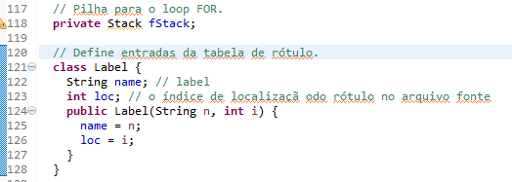
A Pilha e o rotulo

Slide 11
Token Small basic
O método getToken() é uma versão expandida.
Ele tokeniza não so expressão numéricas, mas também outros elementos.
Ex.: palavras-chaves e strings.

Slide 12
Token Small basic
Utilizamos inteiros para representar palaves-chaves.
Ex.: PRINT é 1, o INPUT é o 2.
A tarefa do getToken() é converter o token de seu formato externo em seu formato interno.

Slide 13
Armazenar o programa
Por simplicidade ele é armazenado em um array de strings chamado prog.
A localização especifica é chamado de progIdx.

Slide 14
Tipos de token
VARIABLE
NUMBER
COMMAND (palavra chave é encontrada)
QUOTESTR (para string entre aspas)
DELIMITER

Slide 15
construtor
Passar o arquivo fonte.
Criar uma função que ler o arquivo fonte.
Limitar o tamanho do buffer (ex. 10000)
O tamanho do prog é exatamente o tamanho do programa.

Slide 16
Palavras chaves
PRINT
THEN
TO
RETURN
INPUT
FOR
GOTO
END
IF
NEXT
GOSUB

Slide 17
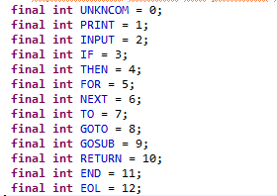
PalavraS chaves

Slide 18
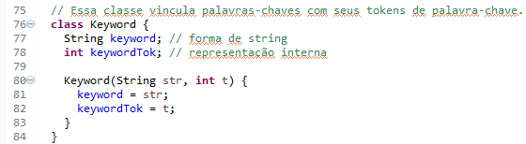
Classe para ARMAZENAR

Slide 19
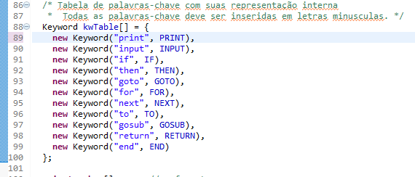
Classe para ARMAZENAR

Slide 20
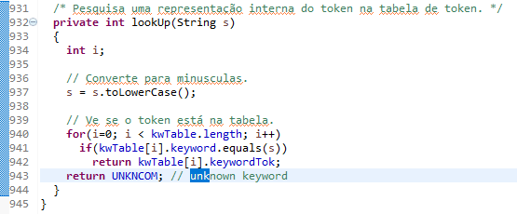
MÉTODO PARA ACESSAR KWTABLE

Slide 21
Primeira fase do projeto
Implementar na classe principal uma função que ler o arquivo.
Delimitar o tamanho das quantidade de caracteres.
Criar uma função que converte maiúsculas e minúsculas.

